Slide 1
Осенние утренники
В МБДОУ детский сад № 10
город Тверь, 2021 год

Slide 2
Заглянул сегодня праздник в каждый дом,
Потому что бродит осень за окном.
Заглянул осенний праздник в детский сад,
Чтоб порадовать и взрослых, и ребят!

Slide 3
В октябре 2021 года в МБДОУ детский сад № 10 прошли осенние утренники.
Воспитанники ДОУ с удовольствием принимали участие во всех конкурсах, вместе со сказочными персонажами пели песни, исполняли танцы, играли в различные игры, водили хороводы, отгадывали осенние загадки и рассказывали стихи. Праздники получились очень веселыми, яркими и увлекательными. И конечно, главный персонаж этого мероприятия – Осень, которая наградила ребят своими сочными и спелыми дарами. Ребята получили много позитивных эмоций и зарядились хорошим настроением.

Slide 4
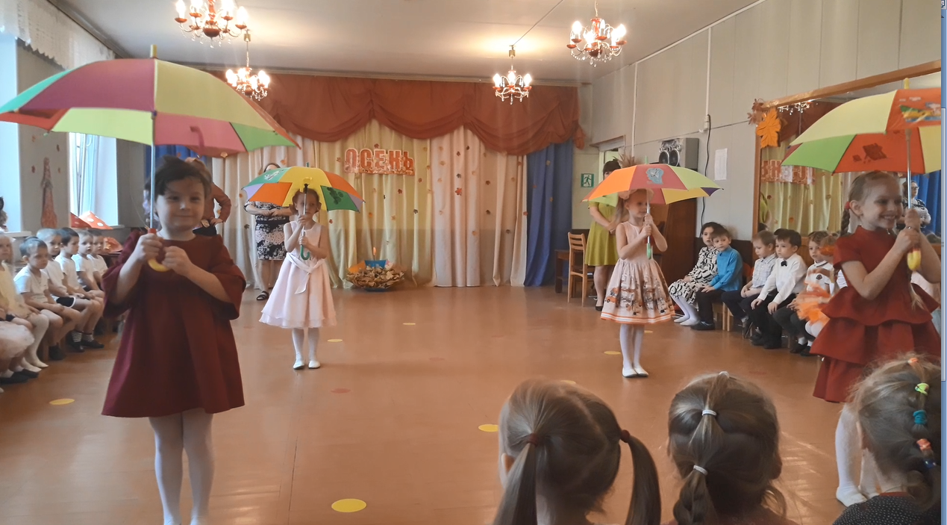
Танец с зонтиками

Slide 5
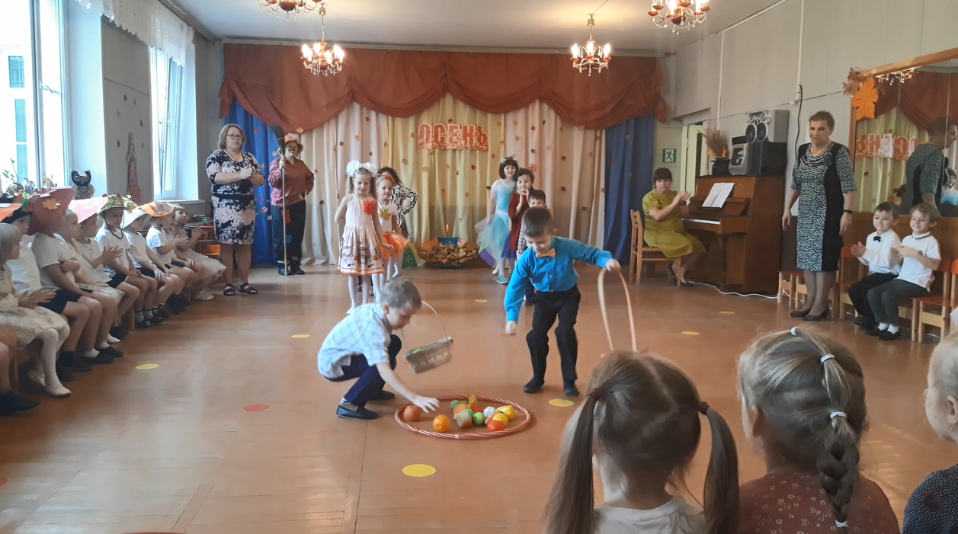
Игра « Собери урожай »

Slide 6
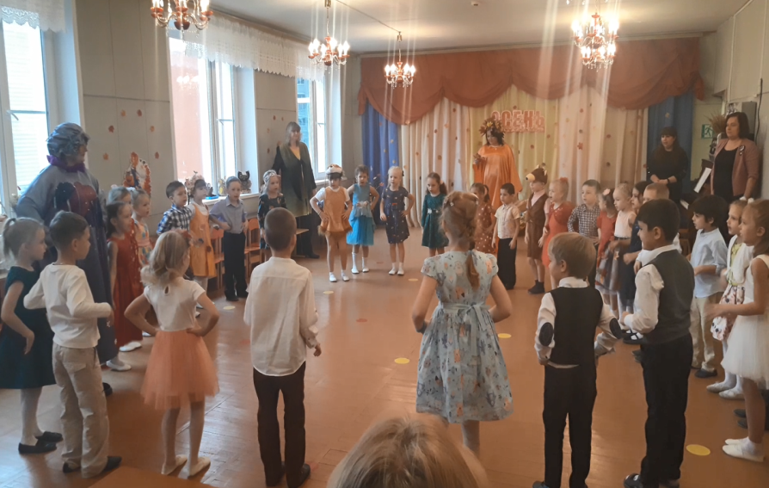
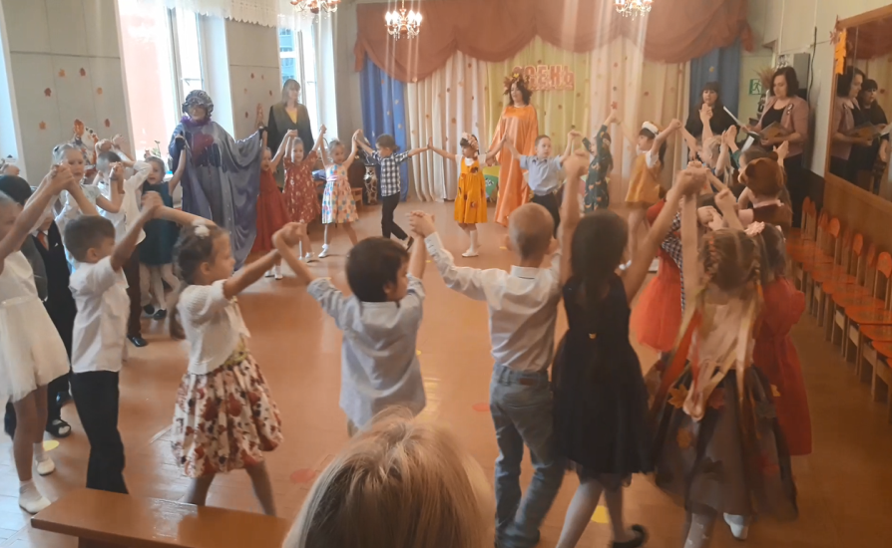
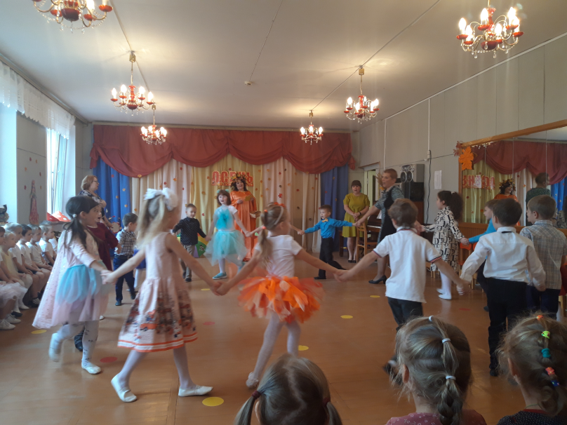
« Осенний хоровод »

Slide 7
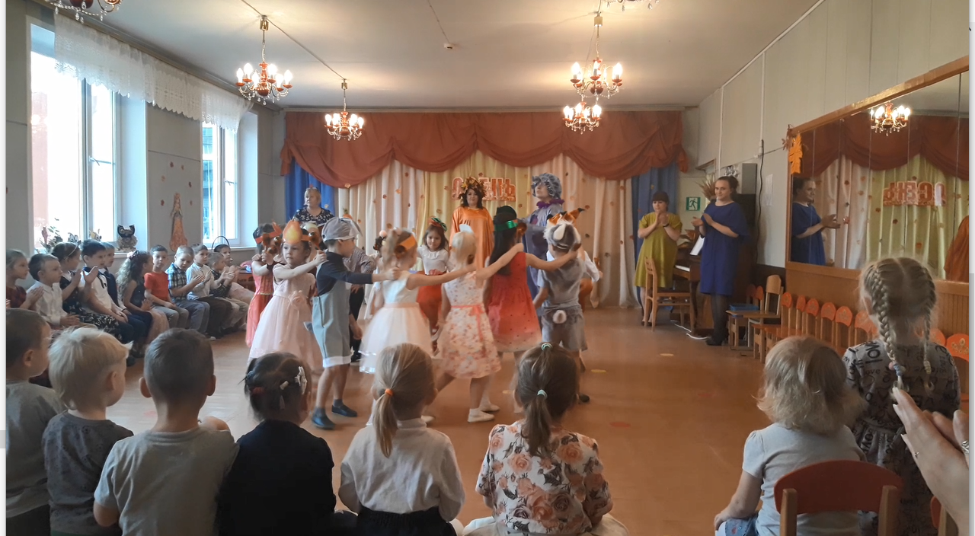
Танец « Варится варенье»

Slide 8
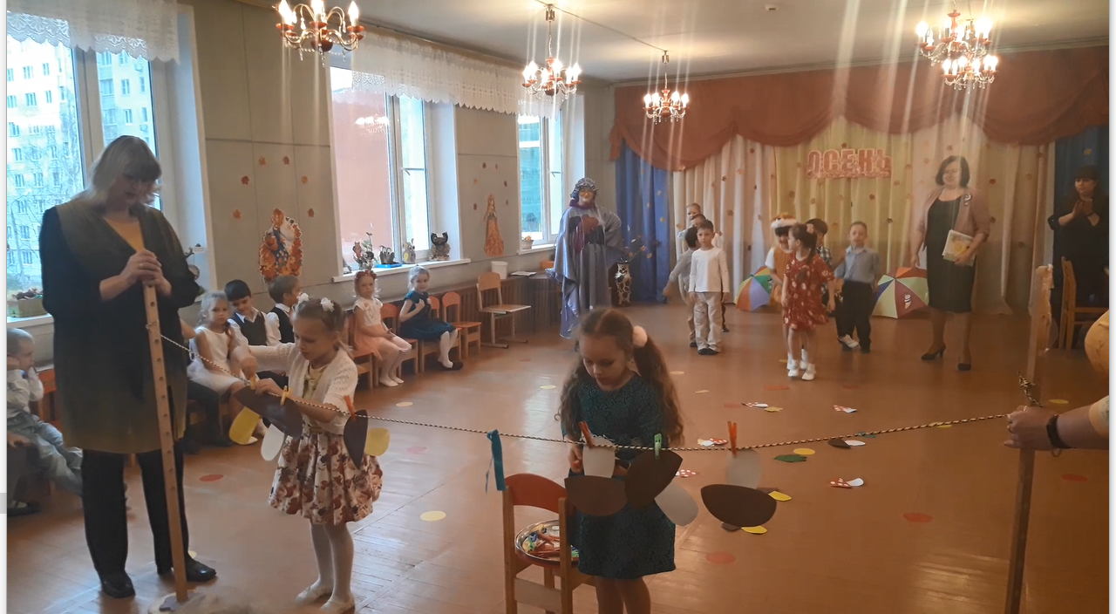
Игра « Грибы для белочки»

Slide 9
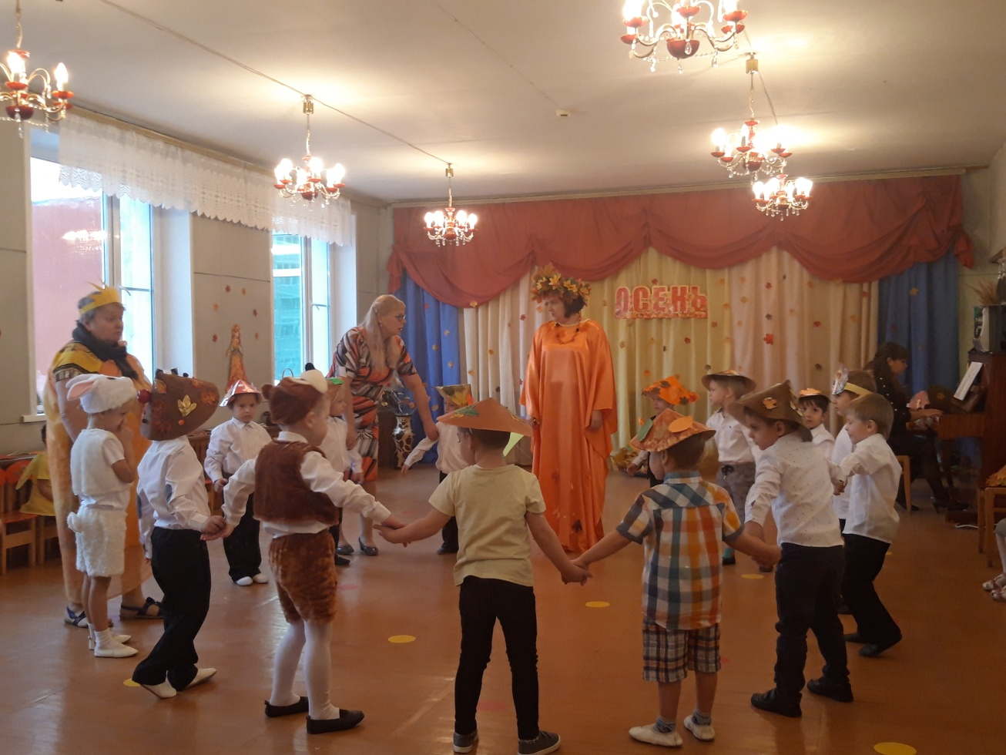
Танец Грибочков

